Slide 1
Como publicar un artículo en la Revista Medimay
Paso a Paso
Autor: Equipo de trabajo de la revista medimay

Slide 2
Requisitos fundamentales
Tener ya el documento listo en formato texto
Estar conectado a la red de infomed
Acceder a la dirección: www.medimay.sld

Slide 3
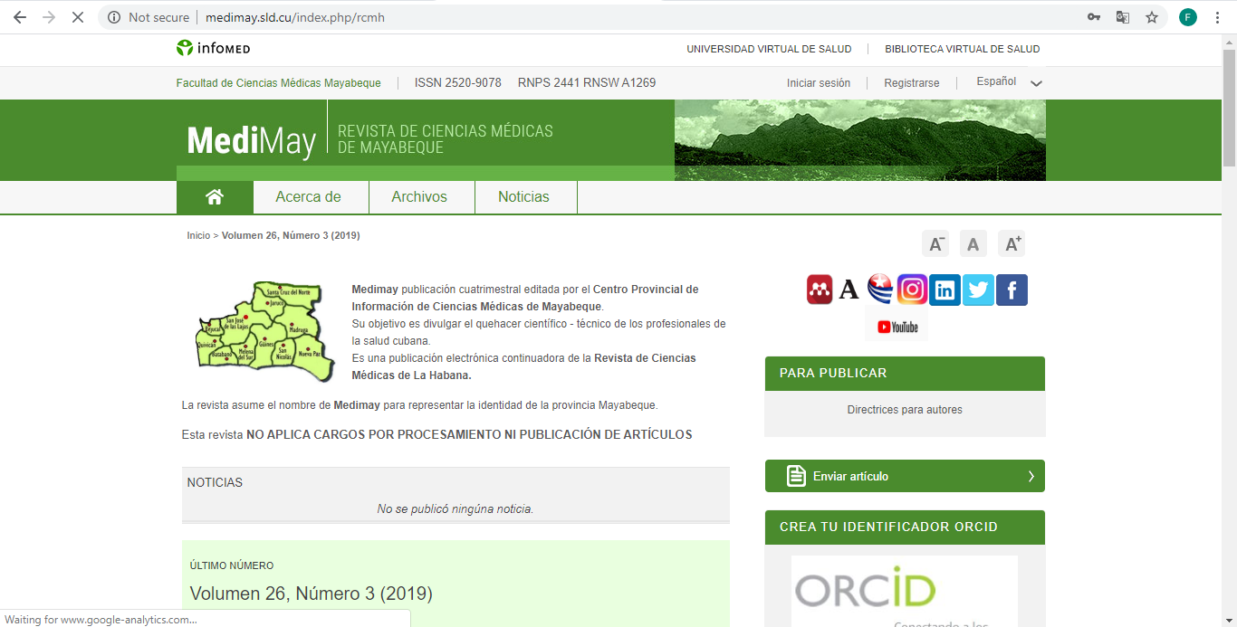
Paso 1. Iniciar Sesión en la Plataforma

Slide 4
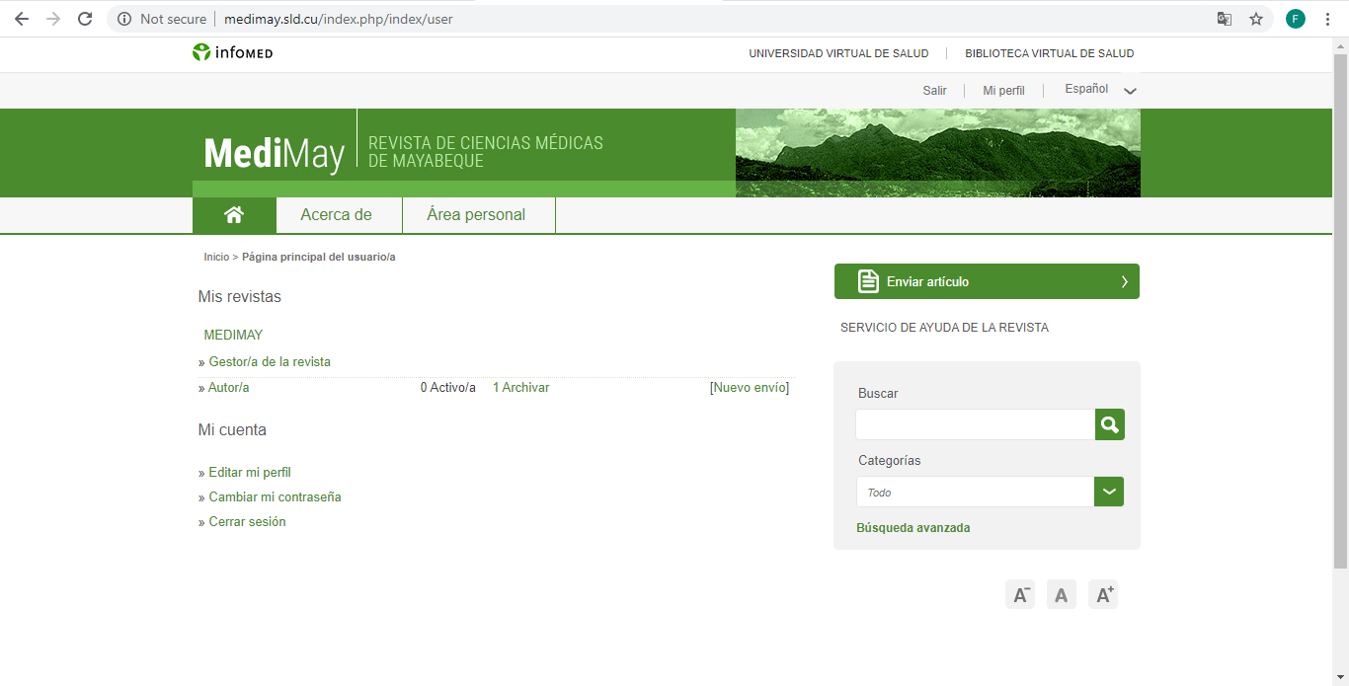
Paso 2. Dar clic en Nuevo envío
Cuando inicie sesión acceda a Área personal para visualizar su área de trabajo
Área de Trabajo
Trabajos enviados
Trabajos eliminados
Trabajos Nuevos

Slide 5
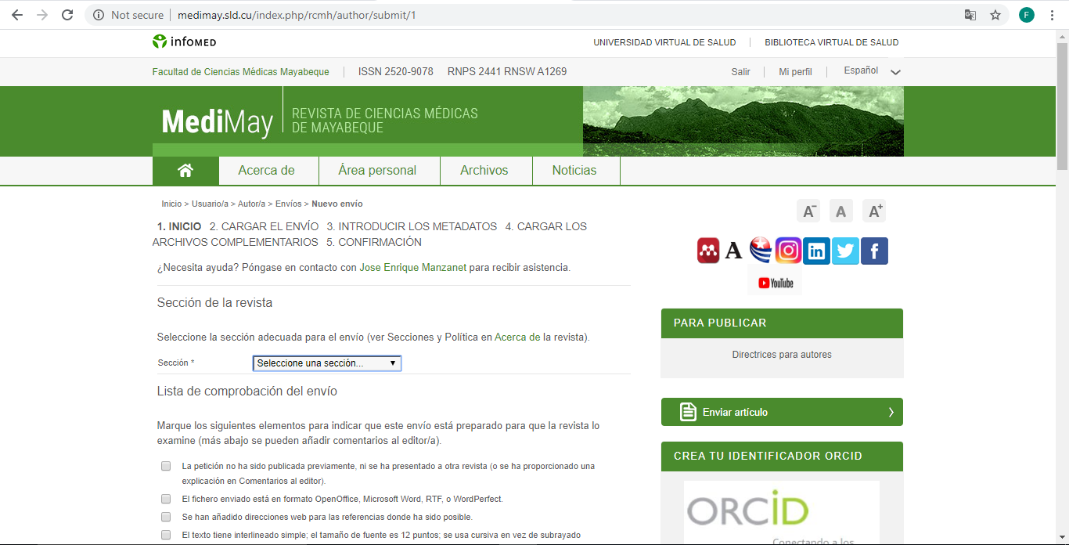
Paso 3. Seleccionar tipo de artículo
1.Seleccionar tipo de artículo
Leer bien y seleccionar los campos a continuación
Nota: No olvidar dar clic en guardar y continuar al final de la página

Slide 6
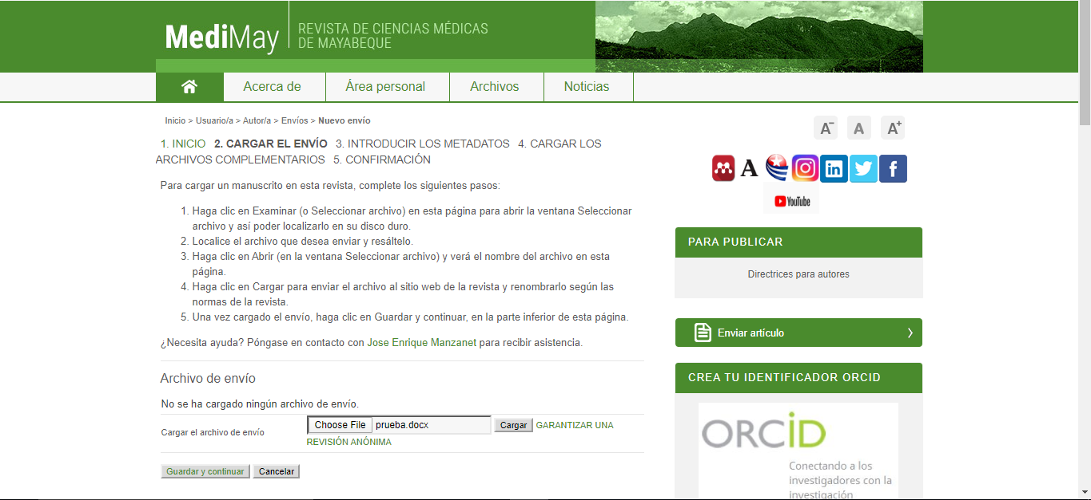
Paso 4. Subir artículo a la plataforma
2.Cargar el artículo
No olvidar

Slide 7
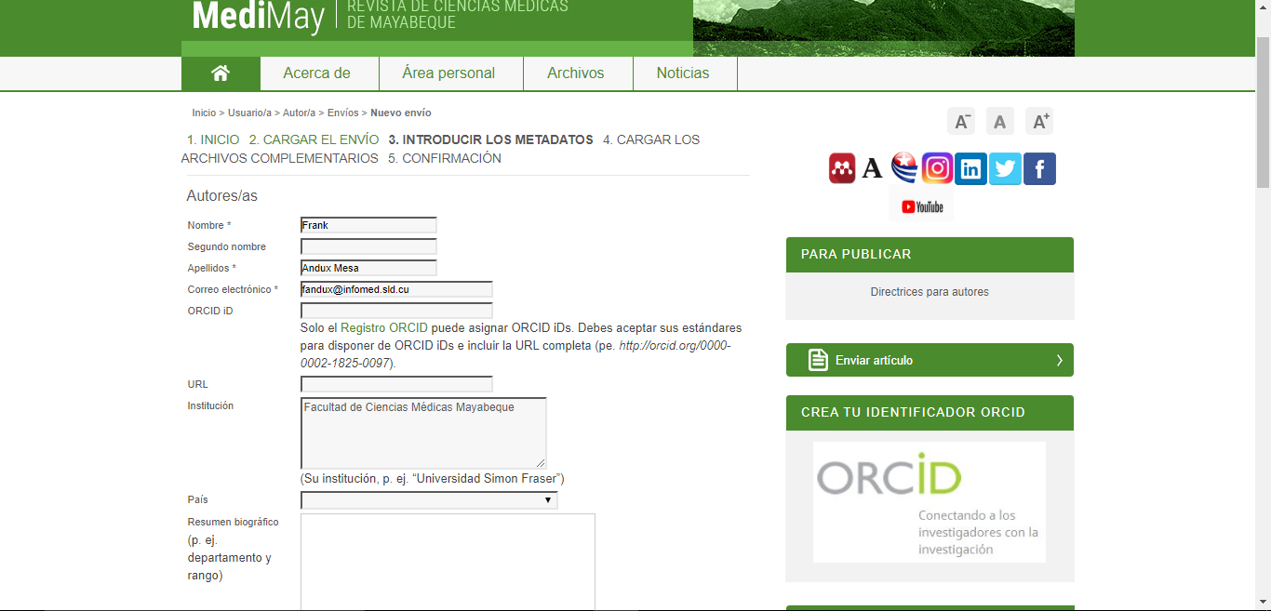
Paso 5. Llenar el formulario de datos del autor
Llenar bien los campos del autor y no olvidar agregar tantos autores como tenga el artículo

Slide 8
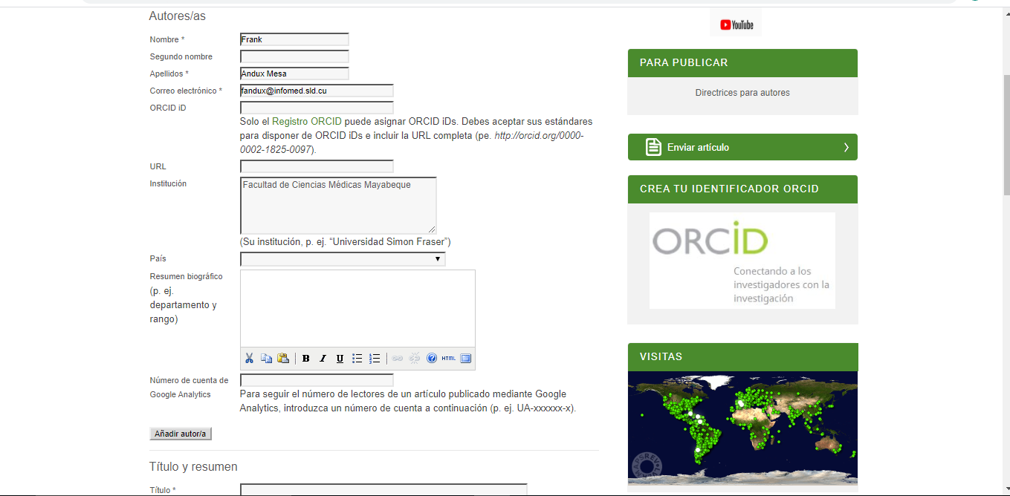
Paso 6. Agregar tantos autores como contenga el artículo
En este botón se agregan el resto de los autores

Slide 9
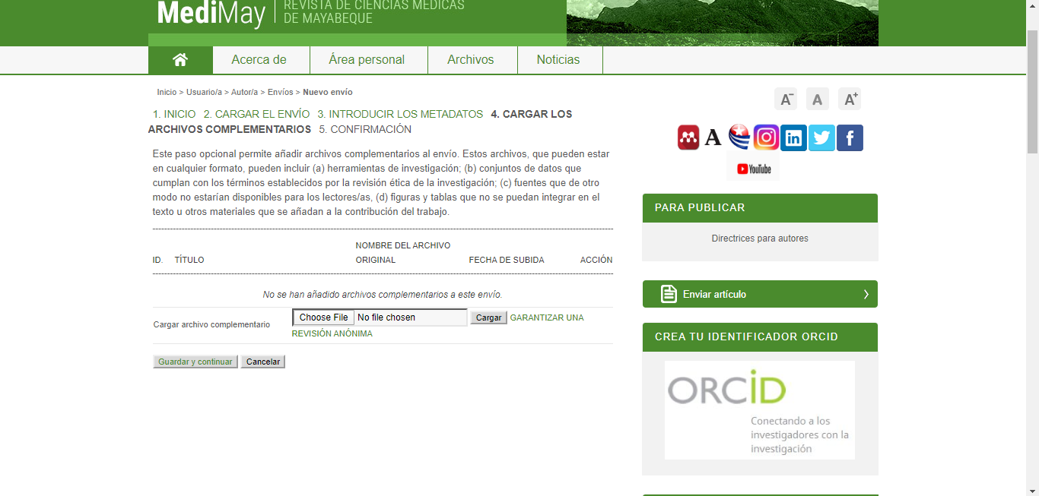
Paso 7. Agregar Anexos u otros ficheros que contenga el artículo
No olvidar
4.Cargar Metadatos

Slide 10
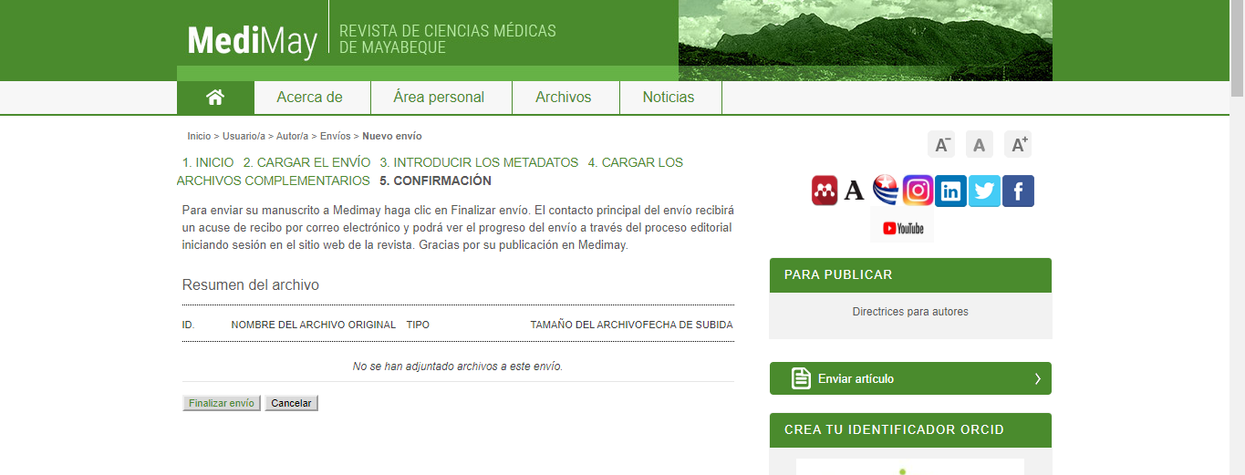
Paso 8. Confirmar que todo esta correcto
Confirmación

Slide 11
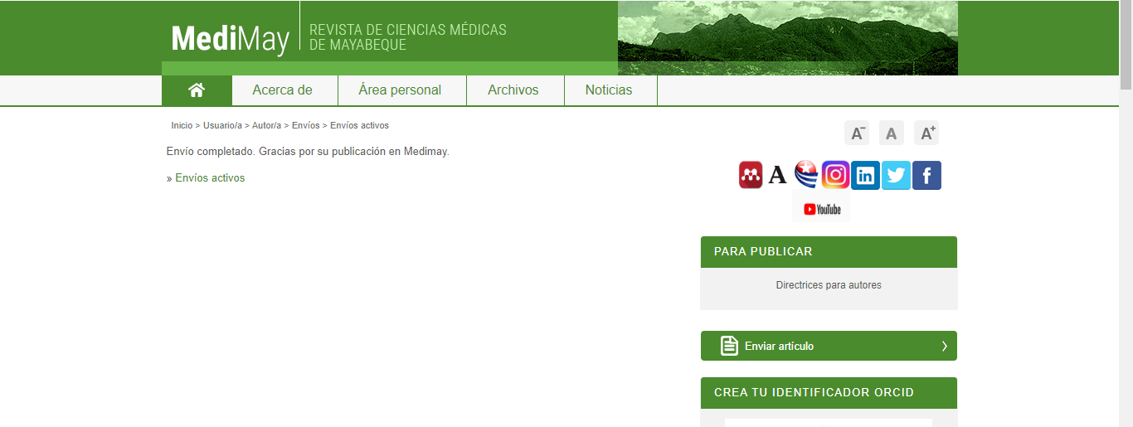
Paso 9. Fin del envio
Felicitaciones , ya el trabajo esta en la plataforma

